Slide 1

¨ESTUDIO DE IMPACTO AMBIENTAL EXPOST Y PROPUESTA DE UN PLAN DE MANEJO AMBIENTAL EN LA ¨BRIGADA DE FUERZAS ESPECIALES N° 9 PATRIA¨.
Autores: ING. AGR. EFREN CISNEROS
Dirección: Erika Murgueitio MS.c

Slide 2

Contenido
Diagnóstico ambiental inicial y Análisis de la línea base
Conclusiones y recomendaciones
Estudio del Impacto ambiental
Propuesta del Plan de manejo

Slide 3
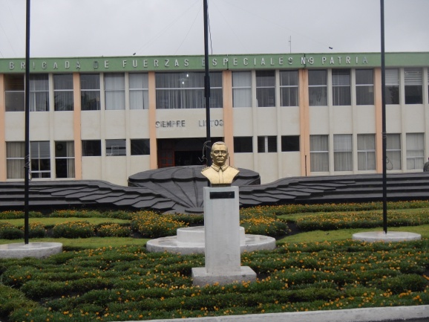
Brigada de Fuerzas Especiales Nº 9 “Patria
Generalidades
Unidad élite del ejército ecuatoriano, ocupa desde el año de 1977.
Formar especialistas y satisfacer los requerimientos del ejército Ecuatoriano.
Ubicación esta a 12 km al norte de la ciudad de Latacunga Capital de la Provincia, en el sector Saramontón, de la parroquia rural Guaytacama, Cantón Latacunga, Provincia del Cotopaxi; aproximadamente a 2.850 msnm.
Clima templado frío, temperatura promedio de 13 º C y precipitación que fluctúa entre 500 a 1000 mm al año.

Slide 4
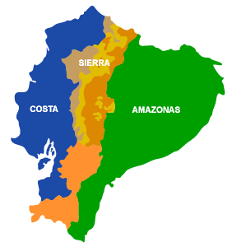

Problema
La mayor parte de Instituciones militares en el país NO cuentan con:
Regularización Ambiental.
Sistema de Gestión Ambiental.
Normativas Ambientales.
Permisos.
Planes de manejo ambiental.
Plan de Seguridad Operacional y Salud ocupacional.

Slide 5


Justificación
Diagnosticar la situación Ambiental actual de la Brigada Patria.
Cumplir con los alineamientos y los objetivos del País, de sustentabilidad y del buen vivir. Objetivo No.4 PNBV.
El cumplimiento de la Normativa Ambiental Vigente nacional.
Es necesario contar con un PMA, para prevenir, mitigar y/o compensar posibles impactos ambientales negativos.
Contar con un documento que oriente la inversión a realizar para aplicar el PMA.

Slide 6
Objetivos
Objetivo General
Identificar los aspectos e impactos ambientales generados por las actividades del personal militar, verificar el grado de cumplimiento de la normativa ambiental nacional y local y proponer un Plan de Manejo Ambiental, para la Brigada de Fuerzas Especiales Nº 9 “Patria”, ubicada en el Cantón Latacunga Provincia del Cotopaxi.
Objetivos específicos
Realizar un diagnóstico inicial.
Evaluar los impactos ambientales mediante la matriz de LEOPOLD.
Elaboración de la Propuesta del Plan de manejo ambiental.

Slide 7
Alcance del estudio
Dormitorios para el personal.
Comedores.
Infraestructura logística (bodegas, centro automotriz, bomba de gasolina).
Infraestructura deportiva (Coliseo, estadio, canchas de indor futbol, canchas de básquet, gimnasio, etc)
Infraestructura para entrenamiento (pistas de comando, pista de líderes, etc)
Infraestructura para vivienda fiscal (Oficiales y Voluntarios).
Infraestructura de la Unidad Educativa.

Slide 8
Diagnóstico y Análisis Ambiental Inicial

Slide 9
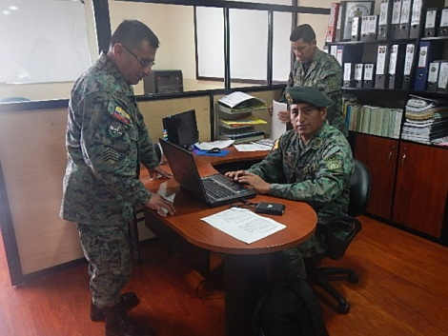
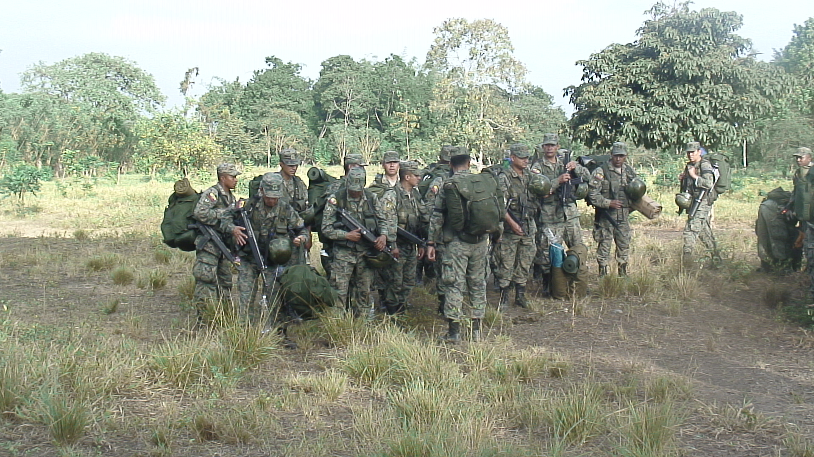
ACTIVIDADES ADMINISTRATIVAS:
Todo lo que tiene que ver con el proceso administrativo de la brigada, las cuales mantendrá en buenas condiciones de funcionamiento de la infraestructura para apoyar al cumplimiento de la misión.
ACTIVIDADES DENTRO DE LA BRIGADA
ACTIVIDADES OPERATIVAS:
Desarrollan actitudes y aptitudes en el personal militar para el cumplimiento de la misión de la brigada. Esto es con la instrucción militar dentro del fuerte militar.

Slide 10
Personal de la Brigada Patria
INFRAESTRUCTURA | UTILIZACIÓN TOTAL (PREVISTO) | UTILIZACIÓN ACTUAL
Brigada | 1534 | 1167
Vivienda fiscal Oficiales | 120 | 80
Vivienda fiscal Voluntarios | 507 | 420
Total | 2161 | 1667

Slide 11


Materias Primas que se usan en la Brigada Patria
No | MATERIAS PRIMAS E INSUMOS | FINALIDAD
1 | GASOLINA | Transporte de personal
2 | DIESEL | Transporte de personal
3 | ACEITE | Transporte de personal
4 | UTILES DE LIMPIEZA | Mantenimiento de instalaciones administrativas
5 | UTILES DE OFICINA | Actividades administrativas
6 | VERDURAS , HORTALIZAS, FRUTAS, TUBERCULOS, RAICES, HOJAS, ETC. | Preparación de alimentos
7 | ARROZ, AZUCAR, VIVERES DE PRIMERA NECESIDAD | Para preparar alimentos
8 | MEDICINAS Y PRODUCTOS QUIMICOS FARMACEUTICOS PARA HUMANOS. | Para mantener la salud del personal.
9 | ALIMENTO BALANCEADO | Para alimentar a los animales (canes)
10 | MEDICINAS Y PRODUCTOS QUIMICOS FARMACEUTICOS PARA ANIMALES. | Para mantener la salud de los animales (canes)
11 | MUNICION PARA ARMAMENTO CALIBRE MAYOR Y MENOR | Para la preparación del personal.
12 | EXPLOSIVOS | Para la preparación del personal.
13 | MATERIAL DE CONSTRUCCION | Para el mantenimiento de la infraestructura.
14 | PRODUCTOS QUIMICOS | Para mantenimiento de la piscina.

Slide 12
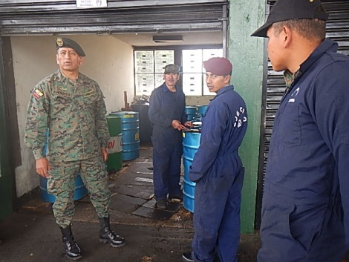
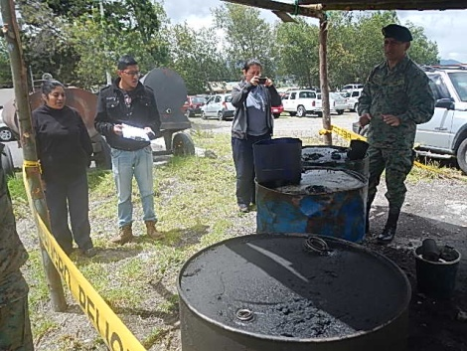
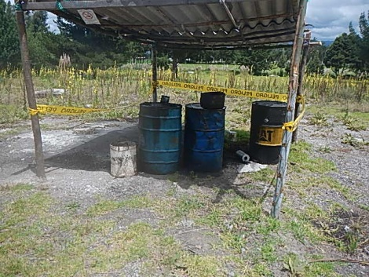
AUTOCENTRO
AUTOCENTRO
CAL-9. 23 vehículos.
Mantenimiento preventivo (genera residuos sólidos y líquidos que no están siendo tratados adecuadamente.
2014 utilizaron 654 gl aceite 15w40 motores a diesel y 8 gl para motores a gasolina.
Para material bélico 55 gl aceite desengrasante y 55 galones aceite detergente.

Slide 13
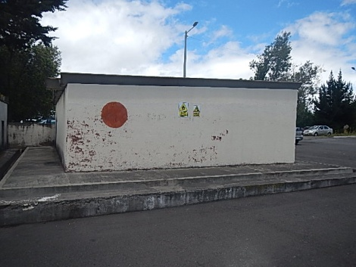
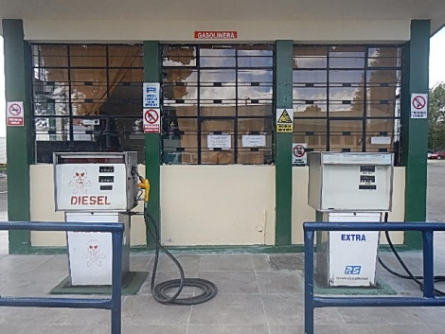
Tiene 2 tanques almacenamiento 5000 gl c/u diesel
Tiene 1 tanque de almacenamiento de 5000 gl gasolina
2014 consumo diesel fue 52.188 gl diesel
2014 consumo de gasolina 11.499 gl gasolina super 92
No cuenta con el permiso de la ARCH.
No se ha presentado derrames, conato de incendios, etc.
BOMBA DE COMBUSTIBLE

Slide 14
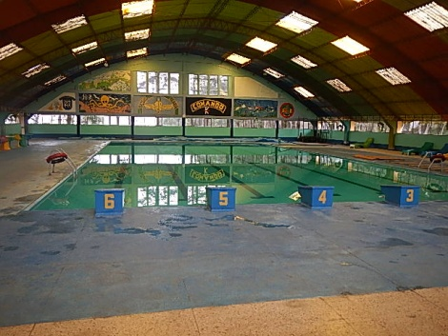
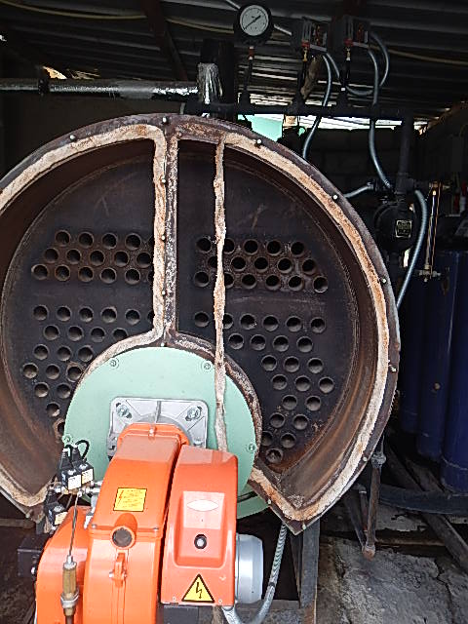
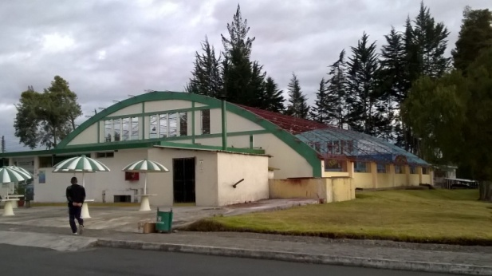
Volumen 580 m3
Calderos en mal estado
Casa de maquinas con fugas de agua.
Piscina tiene fisuras que dejan escapar el agua.
Cubierta en mal estado
PISCINA

Slide 15
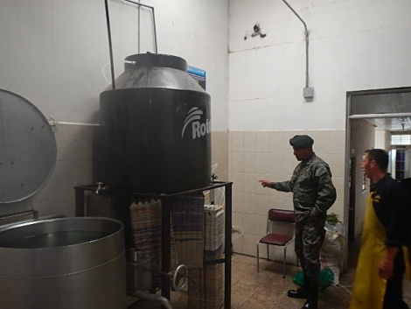
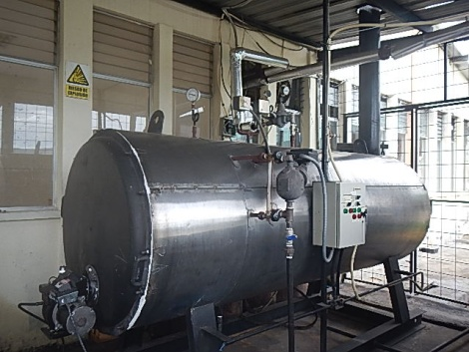
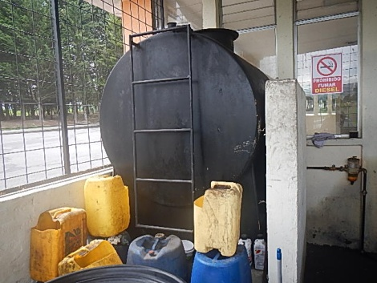
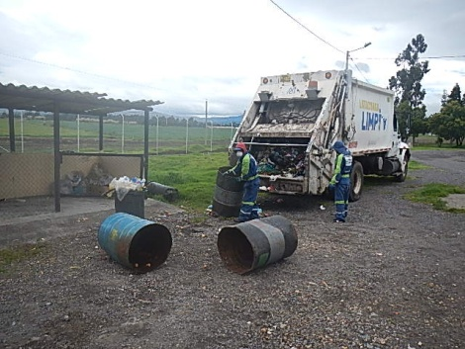
Una sola cocina para todo el personal
Dentro de la cocina existen fugas de agua y vapor.
Las aguas servidas son vertidas directamente al sistema interno de alcantarillado
Los residuos sólidos comunes no son manejados adecuadamente
Se cuenta con un caldero esta dispuesto adecuadamente y funciona con normalidad, pero el abastecimiento de combustible no es adecuado.
COCINA Y COMEDOR

Slide 16
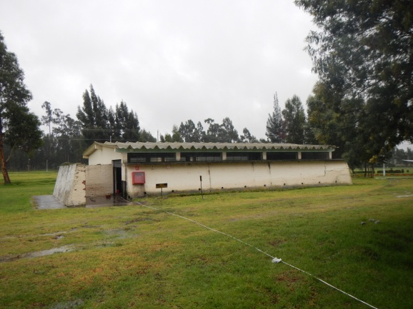
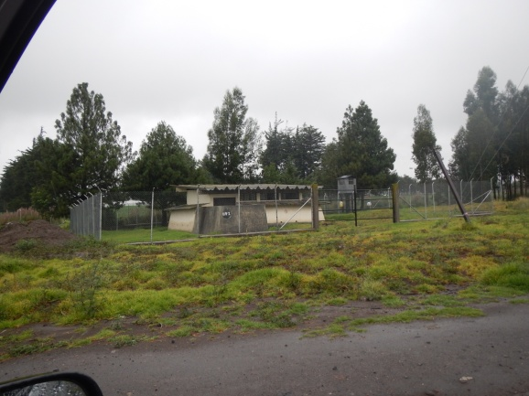
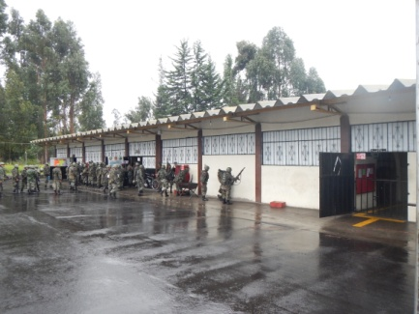
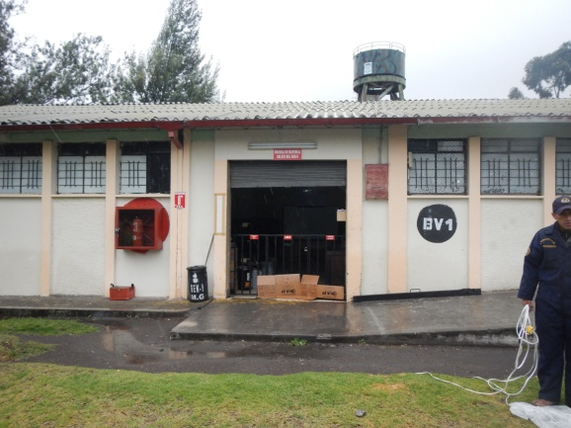
BODEGAS
Existen varias bodegas de material bélico.
Dispuestas adecuadamente
No se maneja adecuadamente los residuos sólidos generados.

Slide 17
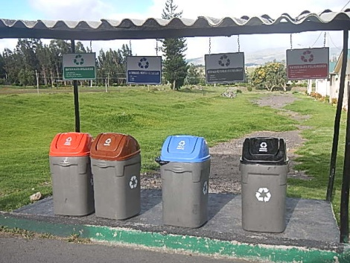
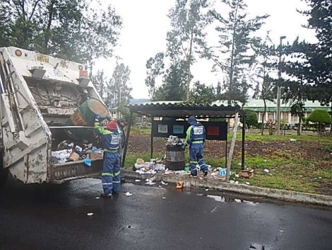
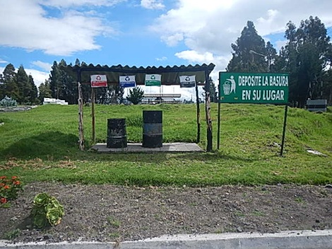
Generados por el mantenimiento de las instalaciones Administrativas y de operación.
La empresa municipal hace tres recolecciones por semana
Aproximadamente recolecta 2.045,45 kg/semana
El comedor genera mas residuos sólidos 75 % (1.534,09 kg)
Se tiene tachos para hacer una recolección selectiva, pero que no se hace efectiva por cuanto el recolector los mezcla nuevamente.
RESIDUOS SOLIDOS COMUNES

Slide 18
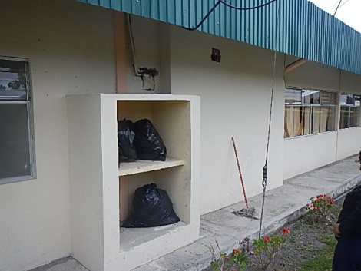
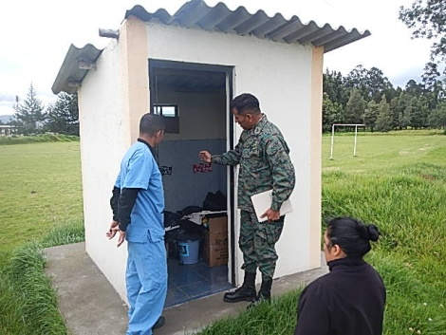
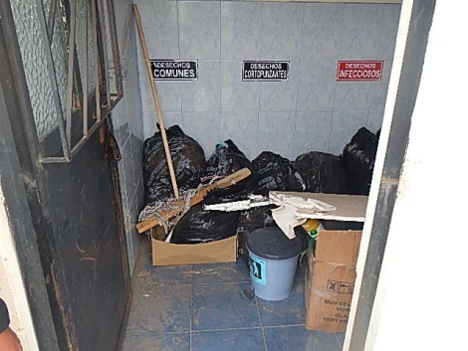
RESIDUOS SOLIDOS PELIGROSOS BIOLÓGICOS
Producidos en el Centro de Salud
Contaminados, cortopunzantes y peligrosos
No se sellan las fundas, no se lleva un registro de fecha y peso.
Se cuenta con un lugar de almacenamiento pero no esta organizado en debida forma.
El gestor de estos residuos es el Municipio de Latacunga, pero no se conoce la disposición final que se les da.
RESIDUOS SOLIDOS CONTAMINADOS

Slide 19
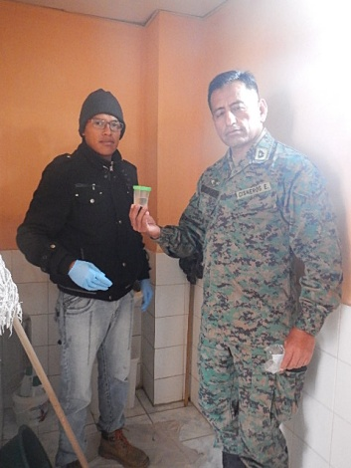
CONSUMO DE AGUA
INFRAESTRUCTURA | NÚMERO DE USUARIOS CONSIDERADOS TOTAL POR INFRAESTRUCTURA | VALOR ASIGNADO LITROS/PERSONA – DÍA | CONSUMO
 |  |  | M3/d | M3/mes
Brigada | 1534 | 200 | 306,80 | 9204,00
Vivienda fiscal oficiales | 120 | 200 | 24,00 | 720,00
Vivienda fiscal Voluntarios | 507 | 200 | 101,40 | 3042,00
Limpieza de áreas y comedores |  | 200 | 0,20 | 6,00
Total | 2161 |  | 432,40 | 12.972,00
AGUA PARA CONSUMO HUMANO

Slide 20
CONSUMO DE ENERGÍA ELÉCTRICA
MES | CONSUMOS EN KwH | POBLACIÓN | INDICE CONSUMO MENSUAL POR PERSONA | INDICE CONSUMO DIARIO POR PERSONA
ENERO | 36456 | 1463 | 25 | 0,8
FEBRERO | 39191 | 1328 | 30 | 1
MARZO | 42521 | 1457 | 29 | 0,9
ABRIL | 37455 | 1450 | 26 | 0,9
MAYO | 45936 | 1376 | 33 | 1,1
JUNIO | 35107 | 1485 | 24 | 0,8
JULIO | 35875 | 1484 | 24 | 0,8
AGOSTO | 45282 | 1425 | 32 | 1
SEPTIEMBRE | 34735 | 1329 | 26 | 0,9
OCTUBRE | 35210 | 1313 | 27 | 0,9
NOVIEMBRE | 35764 | 1313 | 27 | 0,9
El promedio de consumo diario por persona es 0,9 KwH.

Slide 21

ANÁLISIS Fisicoquímico DEL AGUA DESCARGA AL ALCANTARILLADO
PARÁMETRO | Límites permisibles | Resultados
 | Alcantarillado | Análisis
**Arsénico | 5,0 mg/l | 1,85mg/l
cadmio | 0,02mg/l | 0,001mg/l
Cianuro | 1mg/l | 0,001mg/l
Cobre | 1mg/l | 0,02mg/l
Cromo hexavalente | 0,5mg/l | 0,015mg/l
Compuestos fenólicos | 0,2 mg/l | 0,123mg/l
Fósforo total | 15 mg/l | 13mg/l
Hidrocarburos totales | 20mg/l | 0,5 mg/l
Materia flotante | ausencia/presencia | presencia
Manganesio | 10mg/l | 0,03mg/l
Mercurio | 0,01mg/l | 0,0001mg/l
Níquel | 2,0mg/l | 0,12mg/l
Organoclorados T | 0,05mg/l | 1,85mg/l
Organofosforados T | 0,1mg/l | 0,001mg/l
PH | 05-9. | 9,4
Sulfuros | 1mg/l | 0,5mg/l
Sulfatos (SO4) | 400 | 122mg/l
Zinc | 2 | 0,12mg/l
DBO5 |  | 185mg/l
No superan los límites permisibles en cuanto ametales pesados de descarga al alcantarillado
Materia orgánica …… presencia
pH………. alto

Slide 22
  EVALUACIÓN DE IMPACTO AMBIENTAL

Slide 23
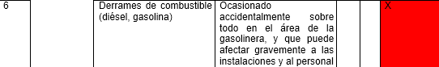
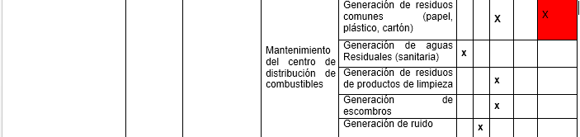
    ASPECTOS AMBIENTALES SIGNIFICATIVOS DE LA ZONA

Slide 24
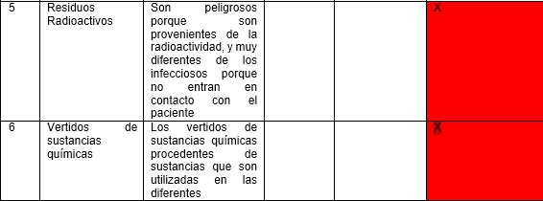
CENTRO DE SALUD

Slide 25
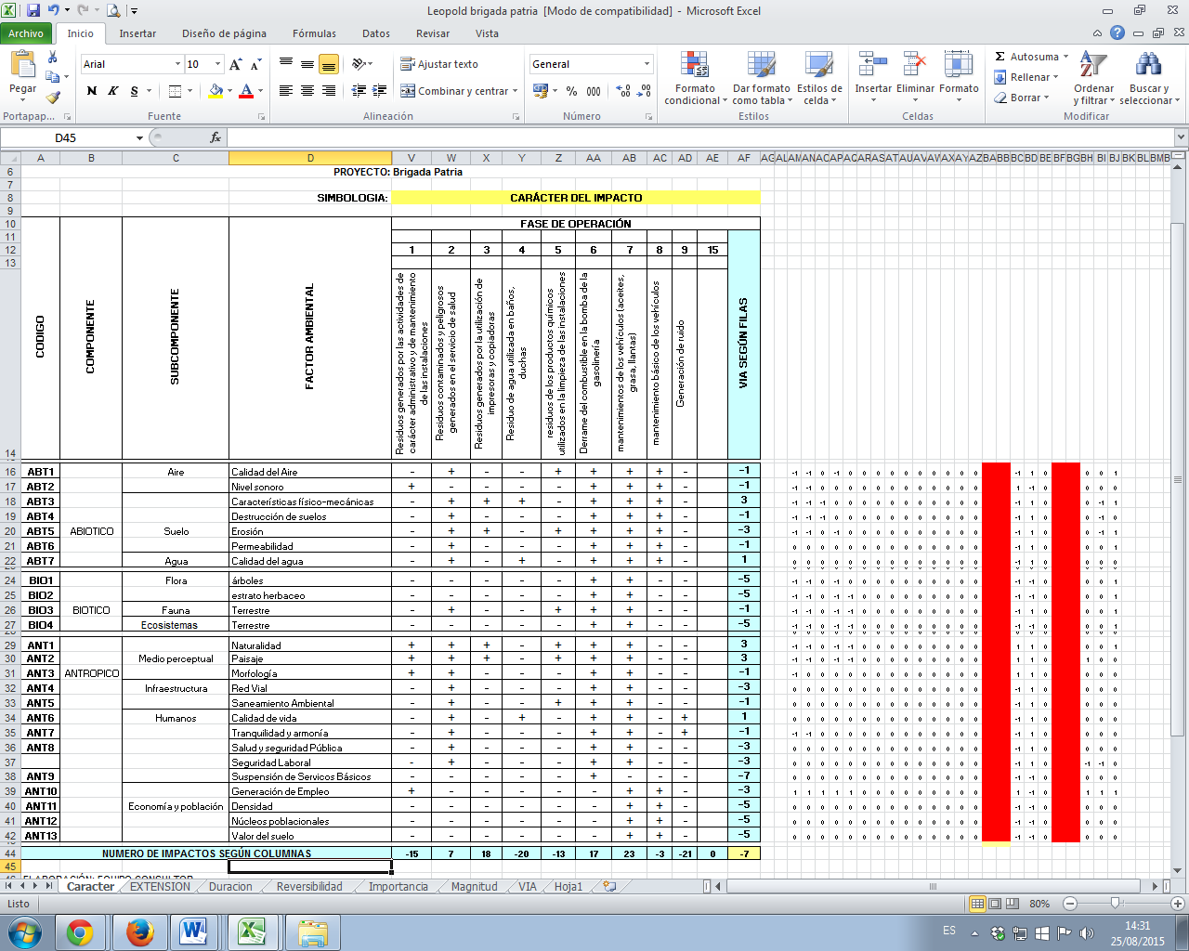
Matriz de Leopold
Se evaluó: Extensión, Duración, Reversibilidad, importancia, magnitud
EVALUACIÓN DE LOS IMPATOS SIGNIFICATIVOS

Slide 26
PLAN DE MANEJO AMBIENTAL PROPUESTA

Slide 27
El Plan de Manejo Ambiental es un instrumento de gestión destinado a proveer de una guía de programas, procedimientos, prácticas y acciones, orientados a prevenir, eliminar, minimizar y controlar los impactos negativos que las actividades humanas puedan causar al ambiente.
El plan ha sido enfocado en los procesos administrativos y operativos, debiendo recalcar que el enfoque preventivo y de enfrentamiento de contingencias es fundamental para una correcta gestión ambiental de los aspectos de estas actividades.
El Plan de Manejo Ambiental deberá ser entendido como una herramienta dinámica, y por lo tanto variable en el tiempo, la cual deberá ser actualizada y mejorada en la medida en que los procedimientos y prácticas se vayan implementando, o cuando se modifiquen los procesos operativos.

Slide 28
El Plan propuesto tiene como objetivos:
Asegurar que las actividades administrativas y operativas dentro de la brigada, cumplan con las leyes, reglamentos, ordenanzas y normas ambientales vigentes en el Ecuador.
Prevenir, minimizar, controlar y monitorear los impactos producidos sobre el entorno por las actividades de la brigada.
Proporcionar al personal de la brigada un instructivo para el manejo ambientalmente correcto de las actividades.

Slide 29
La Estructura del PMA será la siguiente:
Programa de Prevención
Programa de Mitigación
Programa de Contingencias
Programa de Capacitación Ambiental
Programa de Monitoreo y Seguimiento Ambiental
Programa de Relaciones Comunitarias

Slide 32
Conclusiones
  Del diagnóstico ambiental inicial in situ realizado en las áreas administrativas y Operativas de la brigada, se evidencia que los aspectos ambientales emergentes fueron el derrame de combustibles en la bomba de gasolina, generación de residuos sólidos comunes en el área administrativa, generación de residuos peligrosos y especiales en el área del autocentro y la generación de residuos contaminados y peligrosos en el policlínico de la brigada.
  De acuerdo a los resultados analizados en la matriz de Leopold, los impactos correspondientes a las actividades administrativas y de operación en un porcentaje mayor son mínimos o significativamente bajos.
  Los resultados del análisis fisicoquímico del agua descargada al alcantarillado no superan los límites permisibles en cuanto a metales pesados, pero sobrepasan en OCl (órgano clorado) y material flotante.
  Los resultados del análisis fisicoquímico la calidad del suelo no superan los límites permisibles en cuanto a metales pesados,
  Los resultados del análisis de la calidad de ruido no superan los límites permisibles, siendo el de mayor nivel el ruido que proviene del exterior de la brigada.

Slide 33
Conclusiones
  Un aspecto positivo encontrado es la producción y comercialización de agua purificada en botellones para la unidad y la población.
  Se ha propuesto un PMA con los programas de prevención, mitigación, contingencia, capacitación, monitoreo y seguimiento y relaciones comunitarias.
  En la matriz de hallazgos se determinó que para los 49 items analizados los resultados fueron: De acuerdo a los resultados podemos señalar que existen 4 No Conformidades Mayores (NC+) lo que representa un 8,16 % de incumplimiento de la Normativa ambiental; que se tienen 42 no conformidades menores (nc-), que representan un 85,72 %, situaciones que se pueden solucionar con la gestión de la brigada, con la aplicación del PMA; y, que se tienen 3 cumplimientos, que representan un 6,12 %.
  Para la solución de las no conformidades se plantea un plan de acción que se debe ejecutar en forma urgente.

Slide 34
Recomendaciones
Establecer como una política del comando de la brigada, que en todo proyecto y/o actividad a ejecutar se tome en cuenta el aspecto ambiental.
b) Regularizar el funcionamiento de la brigada, ante la autoridad ambiental, mediante la elaboración de una Ficha Técnica Ambiental.
c) Obtener el permiso de funcionamiento del Centro de Distribución de Combustibles ante la autoridad competente (ARCH), así como también ante el Cuerpo de Bomberos de Latacunga.
d) Implementar el PMA propuesto, aprovechando la buena predisposición que tiene el personal militar y civil; que trabaja y habita dentro de la brigada.

Slide 35
Recomendaciones
e) La piscina requiere inmediata intervención para arreglar el caldero y el cuarto de máquinas para bombeo de agua.
f) Como lo establece el PMA propuesto, es necesario capacitar al personal en temas de protección del ambiente, así como también colocar señalética con referencia a este tema en toda la brigada.
g) Se debe reactivar el trabajo en el vivero forestal, para lograr reforestar las áreas de entrenamiento de la brigada, lo cual permitirá aislarlas en debida forma del entorno, así como también aprovechar los residuos orgánicos para transformarlos en abonos (humus y/o compost).
h) Buscar una nueva ubicación para el proyecto de caniles, el cual debe ser construido tomando en cuenta el aspecto ambiental.

Slide 37

AGRADECIMIENTOS

